Slide 1
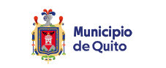
REFORMA PRESUPUESTARIA 2022

Slide 2
TEMAS A TRATAR
Gestiones realizadas para la Reforma 2022.
Base legal.
Definiciones.
Parámetro de análisis en la Reforma 2022.
Composición del Presupuesto y Reforma 2022.
Recaudación de los Ingresos.
Origen del Incremento de los Ingresos.
Ejecución de los Gastos.
Reforma de los Gastos.
Reforma de Gastos Administrativos.
Reforma de Gastos Remuneraciones.
Reforma del PPLMQ.

Slide 3
1. ¿CUÁLES FUERON LAS GESTIONES REALIZADAS PARA LA REFORMA AL PRESUPUESTO 2022?

Slide 4

El 4 de mayo de 2022, se remitieron las Directrices Programáticas y Presupuestarias para la Reforma del Plan Operativo Anual y Presupuesto 2022.
Requerimiento de estimación de ingresos por parte de la DMF hacia las diferentes dependencias.
Análisis de la proyección de ingresos para definir los “techos presupuestarios”.
Se remitió a SGP la información de los valores para la reforma presupuestaria 2022.
Distribución del gasto, conforme los requerimientos de las diferentes dependencias.

Slide 5
2. ¿QUÉ BASE LEGAL SUSTENTA LA REFORMA?
Código Orgánico de Organización Territorial, Autonomía y Descentralización (COOTAD), Arts. 255, 259 y 260.
Normativa del Sistema Nacional de las Finanzas Públicas (SINFIP), 2.3.4.3 Modificaciones al Presupuesto.

Slide 6
3. ¿QUÉ DEFINICIONES SE CONSIDERAN PARA LA REFORMA?
Anticipos no Devengados (espacios presupuestarios): Saldos de anticipos entregados en periodos anteriores aún no devengados, a fin de realizar la convalidación del compromiso en el presupuesto vigente y la aplicación del devengado cuando corresponda.
Certificado: Reserva, total o parcial, de la asignación del presupuesto anual o el techo presupuestario plurianual para la realización de un gasto. La certificación presupuestaria refrenda la disponibilidad presente y la existencia futura de recursos suficientes para cubrir las obligaciones que se deriven del gasto a realizar.

Slide 7
3. ¿QUÉ DEFINICIONES SE CONSIDERAN PARA LA REFORMA?
Comprometido: obligación de pago como consecuencia de un acto administrativo, por el que conviene con terceros la provisión de bienes, servicios y obras, o la entrega de transferencias o subvenciones sin contraprestación, con cargo al presupuesto vigente.
Ejecutado (%): Relación entre el devengado y codificado, respecto del uso de los recursos financieros asignados en el presupuesto.

Slide 8
4. ¿QUÉ PARAMETROS SE CONSIDERAN PARA EL ANÁLISIS DE LA REFORMA 2022?
* Se considera una ejecución lineal del 8,33%, mensual.

Slide 9
5. ¿CUÁL ES LA COMPOSICIÓN DEL PRESUPUESTO Y SU REFORMA 2022?

Slide 10
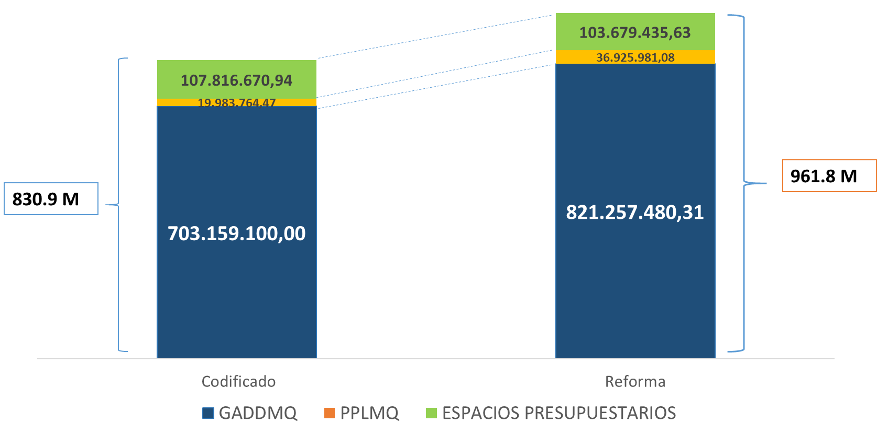

Slide 11
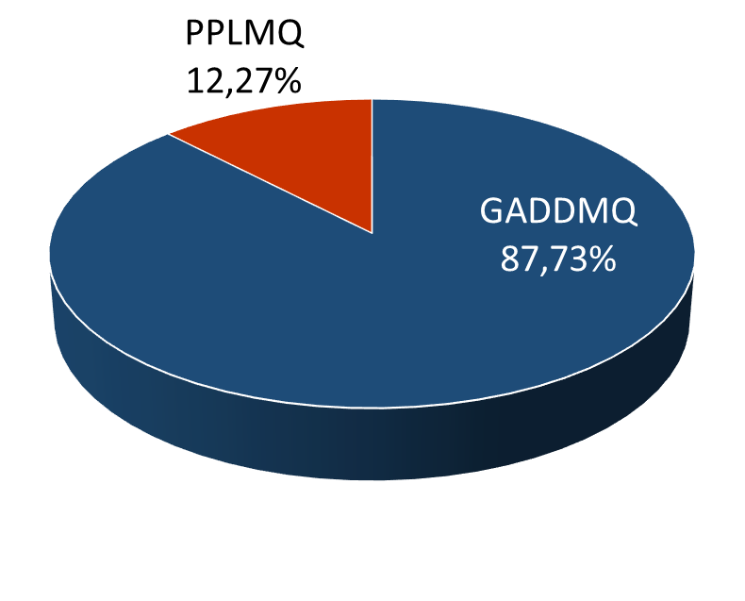
REFORMA PRESUPUESTARIA INGRESOS CON PPLMQ
CODIFICADO SIN REFORMA
CODIFICADO CON
REFORMA
Fuente: SIPARI
Elaborado: Unidad de Presupuesto

Slide 12
6. ¿CUÁL FUE LA RECAUDACIÓN DE LOS INGRESOS AL 31 DE JULIO DE 2022?

Slide 13
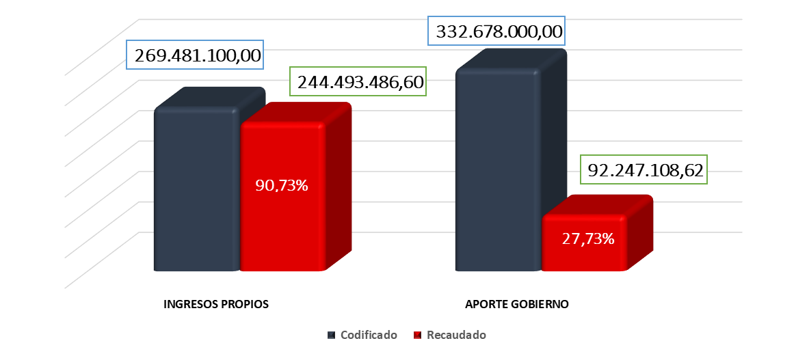
RECAUDACIÓN SIN PPLMQ
AL 31 DE JULIO DE 2022
90,73%
27,73%
Fuente: SIPARI
Elaborado: Unidad de Presupuesto

Slide 14
RECAUDACIÓN POR GRUPO DE INGRESO SIN PPLMQ
AL 31 DE JULIO DE 2022
53.210.580,46
338.347,00
22.604.867,39
92.353.892,39
1.184.672,39
240.617,08
Fuente: SIPARI
Elaborado: Unidad de Presupuesto

Slide 15
EJECUCIÓN PRESUPUESTARIA INGRESOS CON PPLMQ
AL 31 DE JULIO DE 2022
Fuente: SIPARI
Elaborado: Unidad de Presupuesto

Slide 16
EJECUCIÓN PRESUPUESTARIA INGRESOS SIN PPLMQ
AL 31 DE JULIO DE 2022
Fuente: SIPARI
Elaborado: Unidad de Presupuesto

Slide 17
EJECUCIÓN PRESUPUESTARIA INGRESOS PPLMQ
AL 31 DE JULIO DE 2022
Grupo de Ingreso | Codificado Actual | Devengado | % | Recaudado | %
36 FINANCIAMIENTO PÚBLICO | 12.946.548,88 | 0,00 | 0,00% | 0,00 | 0,00%
37 SALDOS DISPONIBLES | 7.037.215,59 | 0,00 | 0,00% | 0,00 | 0,00%
38 CUENTAS PENDIENTES POR COBRAR | 82.006.127,81 | 0,00 | 0,00% | 0,00 | 0,00%
Total general | 101.989.892,28 | 0,00 | 0,00% | 0,00 | 0,00%
Fuente: SIPARI
Elaborado: Unidad de Presupuesto

Slide 18
7. ¿CUÁL ES EL ORÍGEN DEL INCREMENTO EN LOS INGRESOS DEL 2022?

Slide 19
REFORMA PRESUPUESTARIA INGRESOS CON PPLMQ
Fuente: SIPARI
Elaborado: Unidad de Presupuesto

Slide 20
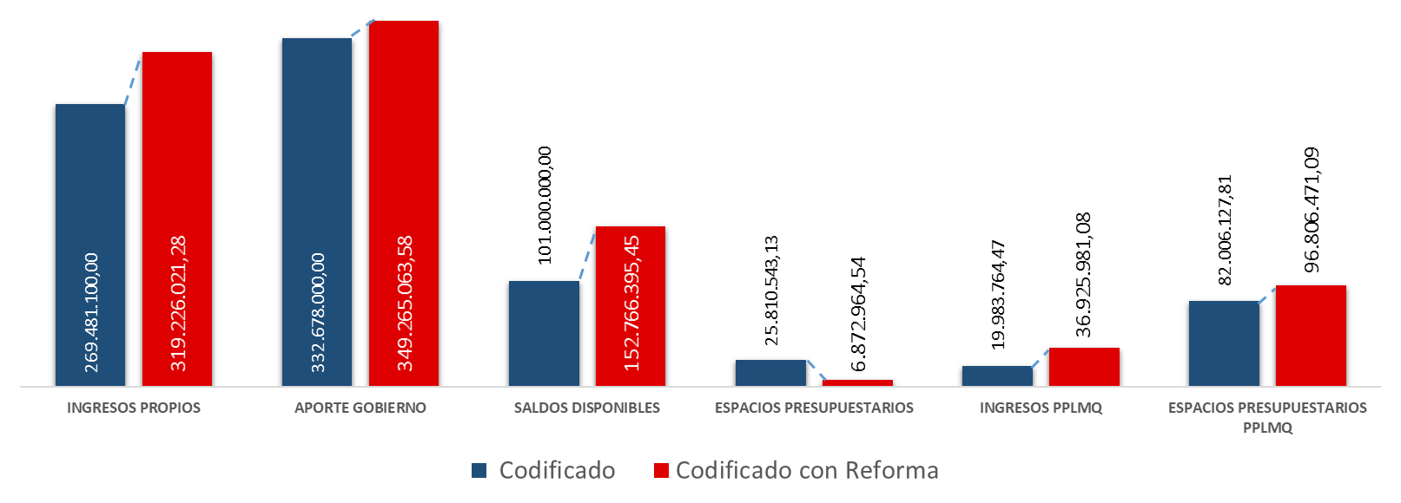
REFORMA PRESUPUESTARIA INGRESOS CON PPLMQ
Fuente: SIPARI
Elaborado: Unidad de Presupuesto

Slide 21
REFORMA PRESUPUESTARIA SIN PPLMQ
(POR GRUPO)
Fuente: SIPARI
Elaborado: Unidad de Presupuesto

Slide 22
REFORMA PRESUPUESTARIA SIN PPLMQ
(POR TIPO DE INGRESO)
Fuente: SIPARI
Elaborado: Unidad de Presupuesto

Slide 23
REFORMA PRESUPUESTARIA INGRESOS PPLMQ
(POR GRUPO)
Fuente: SIPARI
Elaborado: Unidad de Presupuesto
Aporte GAD DMQ/PPLMQ | 5.100.922,95
Reforma PPLMQ | 36.843.482,84

Slide 24
8. ¿CUÁL FUE LA EJECUCIÓN PRESUPUESTARIA DE GASTOS AL 31 DE JULIO DE 2022?

Slide 25
EJECUCIÓN PRESUPUESTARIA POR TIPO DE GASTOS CON PPLMQ
AL 31 DE JULIO DE 2022
Fuente: SIPARI
Elaborado: Unidad de Presupuesto

Slide 26
EJECUCIÓN PRESUPUESTARIA GRUPO DE GASTOS CON PPLMQ
AL 31 DE JULIO DE 2022
Fuente: SIPARI
Elaborado: Unidad de Presupuesto

Slide 27
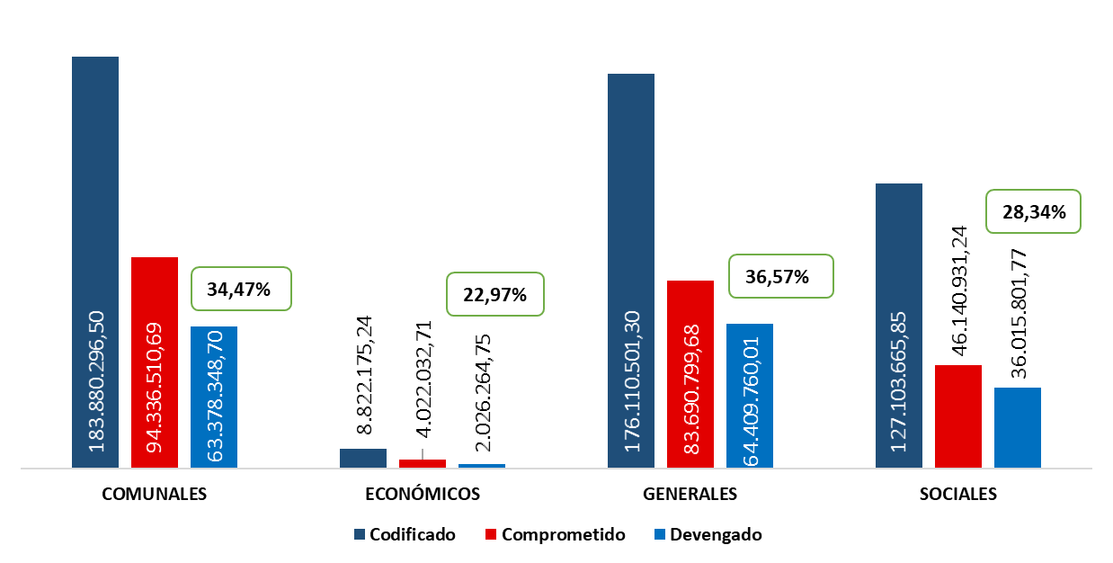
EJECUCIÓN PRESUPUESTARIA POR ÁREA SIN PPLMQ
AL 31 DE JULIO DE 2022
Fuente: SIPARI
Elaborado: Unidad de Presupuesto

Slide 28
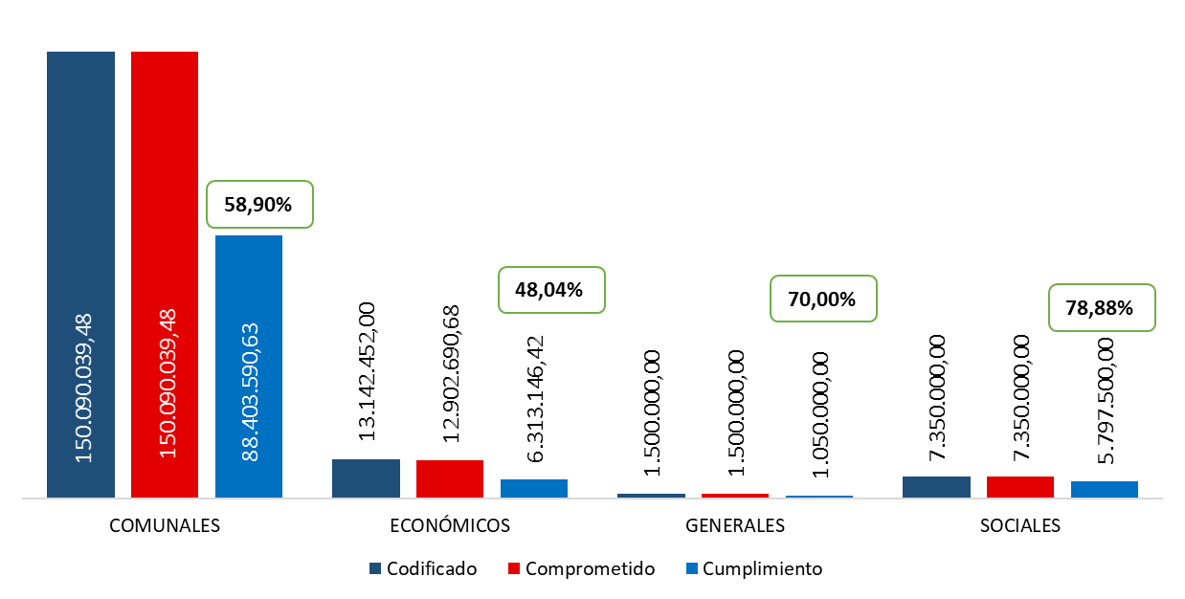
CUMPLIMIENTO DE TRANSFERENCIAS A EMPRESAS Y ENTES POR ÁREA SIN PPLMQ
AL 31 DE JULIO DE 2022
Fuente: SIPARI
Elaborado: Unidad de Presupuesto

Slide 29
EJECUCIÓN POR ÁREA (GASTO CORRIENTE) SIN PPLMQ
AL 31 DE JULIO DE 2022
Fuente: SIPARI
Elaborado: Unidad de Presupuesto

Slide 30
EJECUCIÓN PRESUPUESTARIA GASTO ADMINISTRATIVO SIN PPLMQ
AL 31 DE JULIO DE 2022
Fuente: SIPARI
Elaborado: Unidad de Presupuesto

Slide 31
EJECUCIÓN PRESUPUESTARIA DE REMUNERACIONES SIN PPLMQ
AL 31 DE JULIO DE 2022
Fuente: SIPARI
Elaborado: Unidad de Presupuesto

Slide 32
EJECUCIÓN PRESUPUESTARIA (POR GRUPO) PPLMQ
AL 31 DE JULIO DE 2022
Fuente: SIPARI
Elaborado: Unidad de Presupuesto

Slide 33
9. ¿CUÁL ES LA REFORMA PRESUPUESTARIA DE GASTOS DEL 2022?

Slide 34
REFORMA PRESUPUESTARIA POR TIPO DE GASTO CON PPLMQ
Fuente: SIPARI
Elaborado: Unidad de Presupuesto
Aporte GAD DMQ/PPLMQ | 5.100.922,95
Reforma Inversión | 98.796.768,13

Slide 35
REFORMA PRESUPUESTARIA POR ÁREA SIN PPLMQ
Fuente: SIPARI
Elaborado: Unidad de Presupuesto

Slide 36
10. ¿CUÁL ES LA REFORMA PRESUPUESTARIA DE GASTOS ADMINISTRATIVOS DEL 2022?

Slide 37
REFORMA PRESUPUESTARIA DE GASTO ADMINISTRATIVO POR SECTOR SIN PPLMQ
Fuente: SIPARI
Elaborado: Unidad de Presupuesto

Slide 38
REFORMA PRESUPUESTARIA GASTOS ADMINISTRATIVOS
Área | Sector | Centro Gestor | Liberación | Requerimientos | Reformas
COMUNALES | COORDINACIÓN TERRITORIAL Y PARTICIPACIÓN CIUDADANA | Administración Zonal Calderón |  | 120.000,00 | 120.000,00
 |  | Administración Zonal Manuela Sáenz |  | 697.000,00 | 697.000,00
 |  | Administración Zonal Valle de Tumbaco |  | 639.061,29 | 639.061,29
 |  | Administración Zonal Valle los Chillos |  | 260.000,00 | 260.000,00
 |  | Secretaría General Coordinac Territorial |  | 20.000,00 | 20.000,00
 | MOVILIDAD | Agencia Metrop. Control Tránsito Seg. vial |  | 1.752.750,83 | 1.752.750,83
 | TERRITORIO HÁBITAT Y VIVIENDA | Instituto Metropolitano de Patrimonio |  | 295.735,21 | 295.735,21
Fuente: SIPARI
Elaborado: Unidad de Presupuesto (DMF)

Slide 39
REFORMA PRESUPUESTARIA GASTOS ADMINISTRATIVOS
Área | Sector | Centro Gestor | Liberación | Requerimientos | Reformas
GENERALES | ADMINISTRACIÓN GENERAL | DM Administrativa |  | 163.892,22 | 163.892,22
 |  | DM de Gestión de Bienes Inmuebles | -88.516,72 |  | -88.516,72
 |  | DM de Servicios Ciudadanos | -11.000,00 |  | -11.000,00
 |  | DM Financiera | -6.616.987,79 | 635.789,96 | -5.981.197,83
 |  | DM Relaciones Internacionales |  | 35.600,00 | 35.600,00
 |  | DM Tributaria | -500,00 |  | -500,00
 | COMUNICACIÓN | Secretaría De Comunicación |  | 1.300,00 | 1.300,00
 | PLANIFICACION | Secretaría General de Planificación | -134,27 |  | -134,27
Fuente: SIPARI
Elaborado: Unidad de Presupuesto (DMF)

Slide 40
REFORMA PRESUPUESTARIA GASTOS ADMINISTRATIVOS
Área | Sector | Centro Gestor | Liberación | Requerimientos | Reformas
SOCIALES | CULTURA | Secretaría de Cultura |  | 150.000,00 | 150.000,00
 | SALUD | Unidad de Bienestar Animal | -309.642,86 |  | -309.642,86
 |  | Unidad de Salud Centro | -14.166,17 |  | -14.166,17
 | EDUCACION, RECREACION Y DEPORTE | Unidad Educativa Julio E.Moreno |  | 80.661,76 | 80.661,76
 |  | Unidad Educativa Oswaldo Lombeyda | -31.062,18 |  | -31.062,18
Total general |  |  | -7.072.009,99 | 4.851.791,27 | -2.220.218,72
Fuente: SIPARI
Elaborado: Unidad de Presupuesto (DMF)

Slide 41
11. ¿CUÁL ES LA REFORMA PRESUPUESTARIA DE GASTOS DE REMUNERACIONES DEL 2022?

Slide 42
REFORMA PRESUPUESTARIA DE REMUNERACIONES
POR SECTOR SIN PPLMQ
Fuente: SIPARI
Elaborado: Unidad de Presupuesto

Slide 43
REFORMA PRESUPUESTARIA GASTOS REMUNERACIONES
Area | Sector | Centro Gestor | Liberación / Partidas de Compra de Renuncias | Requerimientos | Reforma
GENERALES | ADMINISTRACION GENERAL | Administración General | -482.954,92 | 322.409,05 | -160.545,87
 | COORDINACION DE ALCALDIA Y SECRETARIA DEL CONCEJO | Concejo Metropolitano | -42.645,99 | 32.122,22 | -10.523,77
 | PLANIFICACION | Secretaría General de Planificación | -96.924,46 |  | -96.924,46
Fuente: SIPARI
Elaborado: Unidad de Presupuesto (DMF)

Slide 44
REFORMA PRESUPUESTARIA GASTOS REMUNERACIONES
Area | Sector | Centro Gestor | Liberación / Partidas de Compra de Renuncias | Requerimientos | Reforma
COMUNALES | COORDINACION TERRITORIAL Y PARTICIPACION CIUDADANA | Adm Zonal Equinoccia - La Delicia | -147.267,38 | 67.109,17 | -80.158,21
 |  | Administración Z Eugenio Espejo (Norte) | -79.109,80 | 33.698,03 | -45.411,77
 |  | Administración Zonal Calderón | -66.704,90 | 11.423,93 | -55.280,97
 |  | Administración Zonal Eloy Alfaro (Sur) | -55.299,17 | 55.972,12 | 672,95
 |  | Administración Zonal Manuela Sáenz | -44.942,65 | 44.835,07 | -107,58
 |  | Administración Zonal Quitumbe | -22.730,38 | 67.396,06 | 44.665,68
 |  | Administración Zonal Valle de Tumbaco | -44.958,17 | 22.560,98 | -22.397,19
 |  | Administración Zonal Valle los Chillos | -167.251,07 | 45.121,96 | -122.129,11
 |  | Unidad Especial Turística La Mariscal | -21.110,49 | 22.274,09 | 1.163,60
 |  | Secretaría General Coordinac Territorial | -61.143,44 |  | -61.143,44
Fuente: SIPARI
Elaborado: Unidad de Presupuesto (DMF)

Slide 45
REFORMA PRESUPUESTARIA GASTOS REMUNERACIONES
Área | Sector | Centro Gestor | Liberación / Partidas de Compra de Renuncias | Requerimientos | Reforma
COMUNALES | SEGURIDAD Y GOBERNABILIDAD | Cuerpo de Agentes de Control | -488.165,46 |  | -488.165,46
 |  | Secretaría General Seguridad Gobernabilidad | -77.713,18 | 161.000,00 | 83.286,82
 | MOVILIDAD | Secretaría De Movilidad | -222.799,50 |  | -222.799,50
 | TERRITORIO HABITAT Y VIVIENDA | Secretaría Territorio, Hábitat Vivienda | -169.113,23 | 114.026,56 | -55.086,67
Fuente: SIPARI
Elaborado: Unidad de Presupuesto (DMF)

Slide 46
REFORMA PRESUPUESTARIA GASTOS REMUNERACIONES
Area | Sector | Centro Gestor | Liberación / Partidas de Compra de Renuncias | Requerimientos | Reforma
SOCIALES | CULTURA | Secretaría De Cultura | -219.927,70 |  | -219.927,70
 | INCLUSION SOCIAL | Secretaría De Inclusión Social | -160.168,85 | 325.350,04 | 165.181,19
 | EDUCACION, RECREACION Y DEPORTE | Secretaría Educación, Recreación Deporte | -180.664,38 | 4.207.705,38 | 4.027.041,00
 | SALUD | Unidad de Salud Centro | -50.451,54 |  | -50.451,54
 |  | Unidad de Salud Norte | -24.369,27 |  | -24.369,27
 |  | Unidad de Salud Sur | -22.336,42 |  | -22.336,42
 |  | Total general | -2.948.752,35 | 5.533.004,66 | 2.584.252,31
Fuente: SIPARI
Elaborado: Unidad de Presupuesto (DMF)

Slide 47
12. ¿CUÁL ES LA REFORMA PRESUPUESTARIA DEL PROYECTO PRIMERA LÍNEA DEL METRO DE QUITO DEL 2022?

Slide 48
REFORMA PRESUPUESTARIA POR GRUPO DE GASTO DEL PPLMQ
Fuente: SIPARI
Elaborado: Unidad de Presupuesto (DMF)

Slide 49
PRESUPUESTO 2022
REFORMA 2022
Ingreso
GADDMQ
USD 728.969.643,13
PPLMQ
USD 101.989.892,28
Gasto
Comunales
USD 496.930.741,02
Económicos
USD 21.964.627,24
Generales
USD 177.610.501,30
Sociales
USD 134.453.665,85
TOTAL
USD 830.959.535,41
TOTAL
USD 830.959.535,41
Ingreso
GADDMQ
USD 828.130.444,85
PPLMQ
USD 133.732.452,17
Gasto
Comunales
USD 624.897.961,31
Económicos
USD 25.801.728,46
Generales
USD 172.067.947,35
Sociales
USD 139.095.259,90
TOTAL
USD 961.862.897,02
TOTAL
USD 961.862.897,02

Slide 50
CONCLUSIONES
La reforma presupuestaria del GADDMQ es de USD 130.903.361,61, desglosado en USD 94.059.878,77 correspondiente al GADDMQ y USD 36.843.482,84, para el Proyecto Primera Línea del Metro de Quito.

